Slide 1



Nové modulové výukové a inovativní programy - zvýšení kvality ve vzdělávání
INVESTICE DO ROZVOJE VZDĚLÁVÁNÍ
CZ.1.07/1.1.10/01.0063
Tento projekt je spolufinancován Evropským sociálním fondem a státním rozpočtem ČR

Slide 2
Římská armáda
Dějepis, 6.ročník
Mgr. L. Šnorková

Slide 3
za krize až milion vojáků
seskupeni do legií (asi 5 000 mužů)
většina pěšáci – různé specializace
legie
kohorty
setniny

Slide 4
vojáci byli profesionálové, bojovali za žold
tvrdý výcvik: dlouhé pochody, stavění táborů, silnic, kanálů
neposlušnost se přísně trestala (vzpoura – každý desátý voják zabit)
strava: zjisti podle pracovního listu

Slide 5
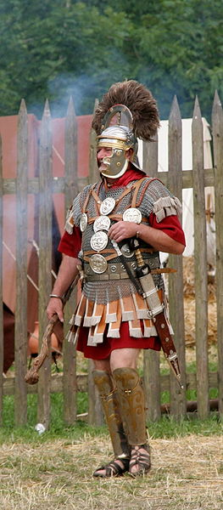
Strava vojáků
Sýr, fazole, chléb, ovesná či pšeničná kaše, voda nebo levné kyselé víno

Slide 6
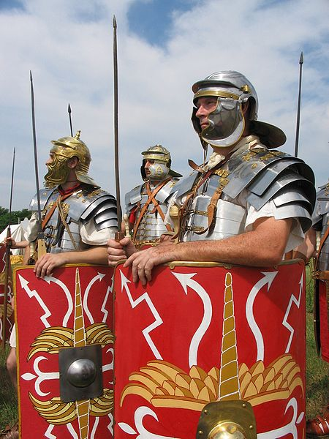
Jak vypadal výcvik vojáka? Využij pracovní list

Slide 7
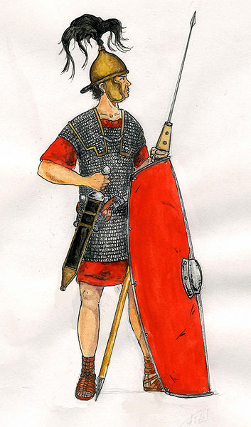
Odpověď na otázku:
Dvakrát nácvik drilu – plavání, běh, skok, vrh oštěpem a šerm
Nošení veškeré výbavy, nástrojů,
kůlů v nepřístupných terénech

Slide 8
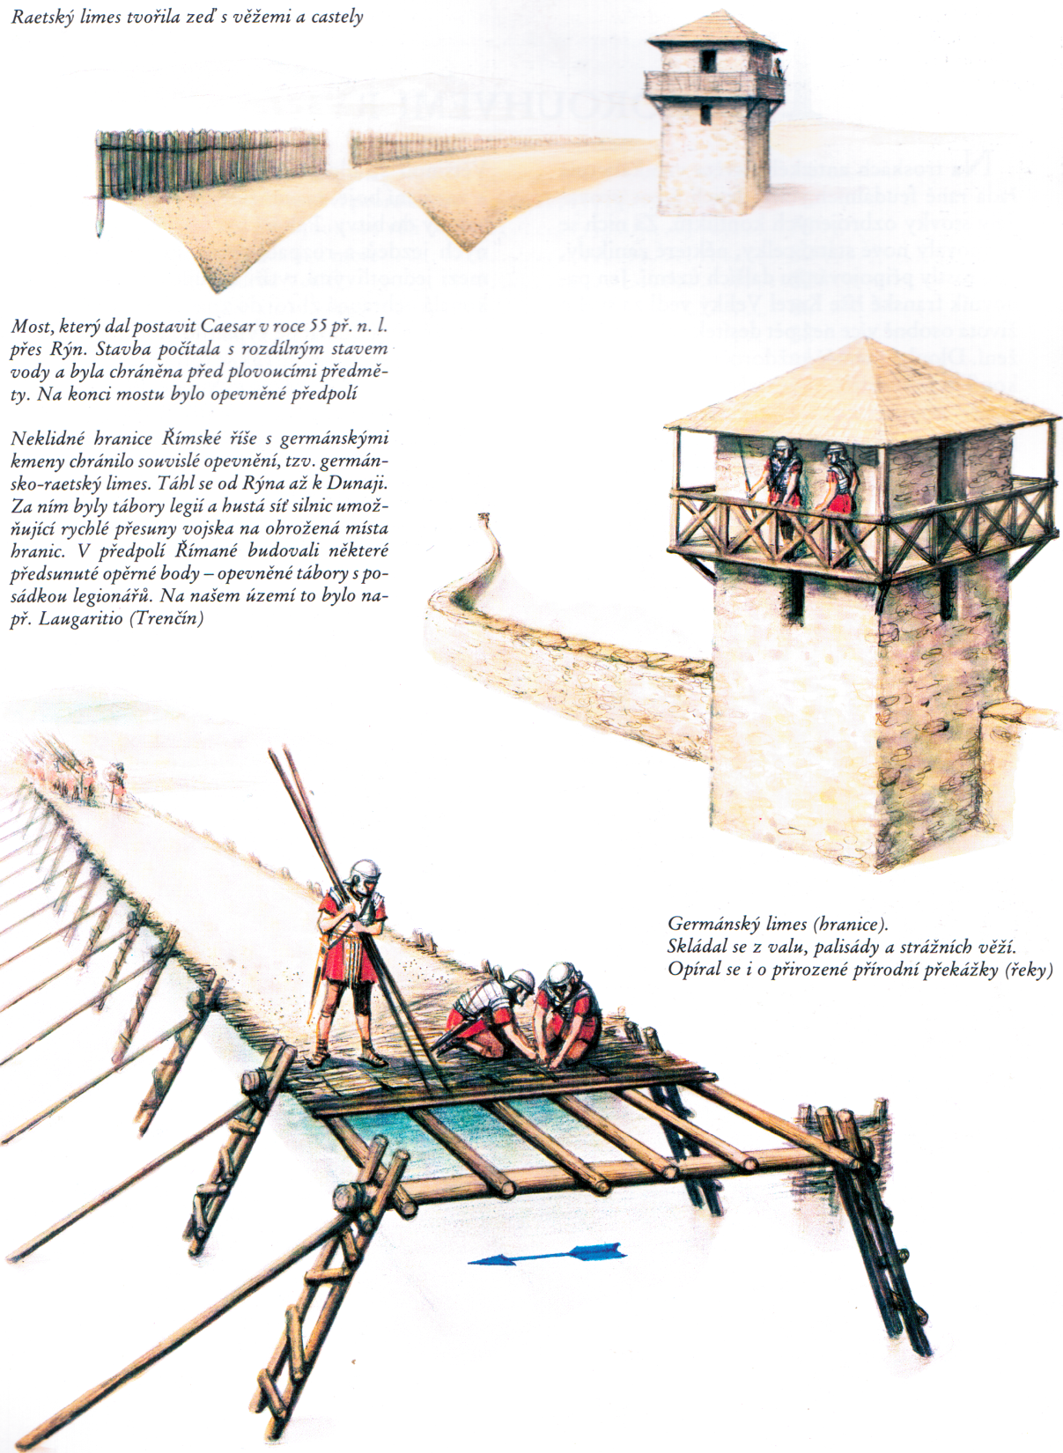
Obranné opevnění na hranicích

Slide 9
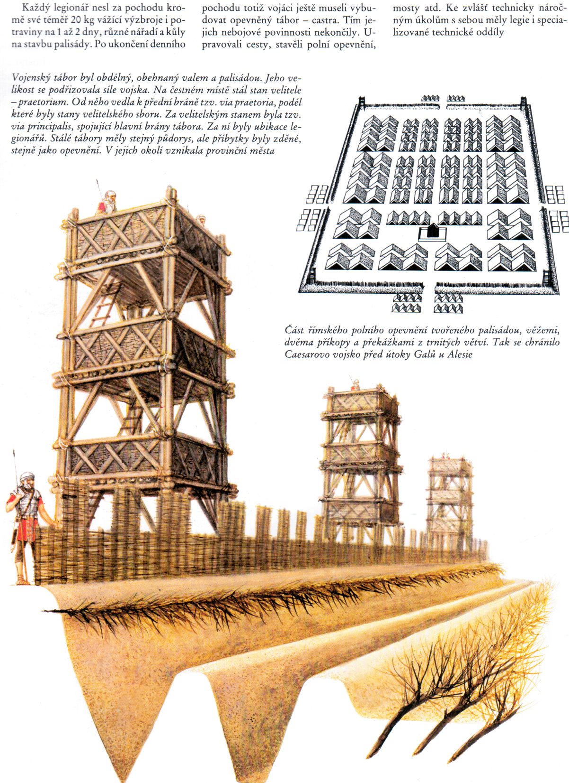
Vojenský tábor část římského opevnění s palisádou, věžemi, příkopy a překážkami z trnitých větví

Slide 10
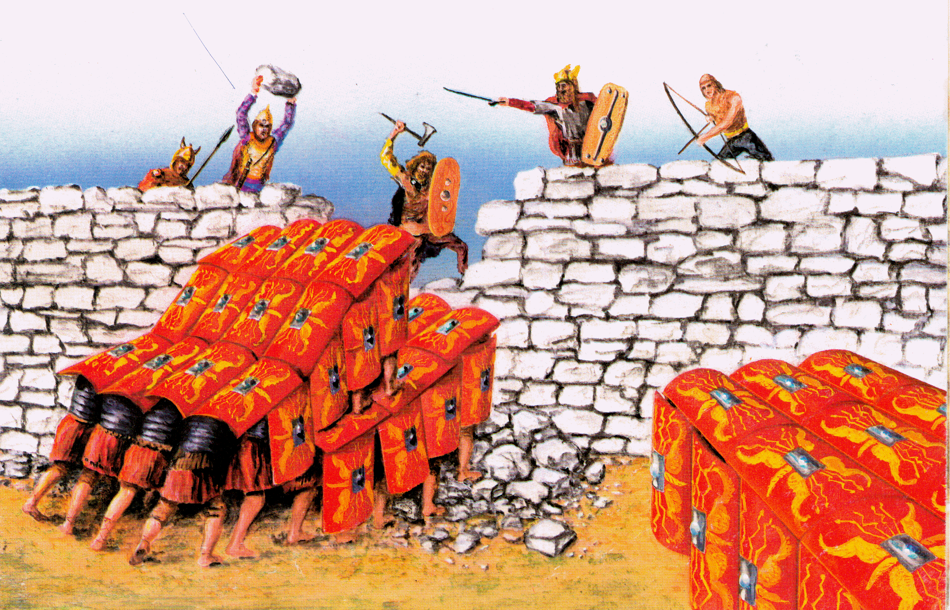
Legionáři se někdy kryli pod střechou ze štítů - želvou

Slide 11
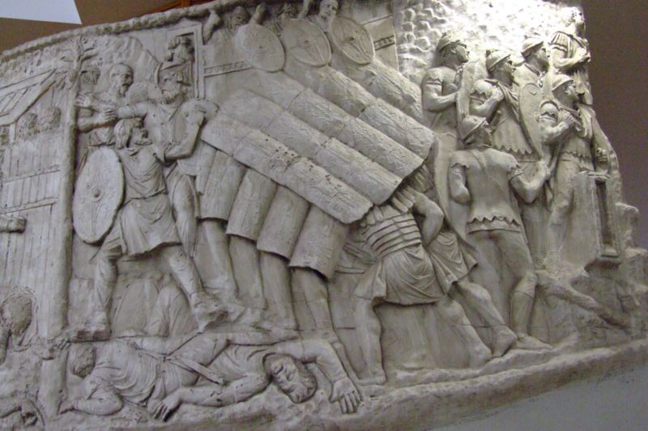
želva

Slide 12
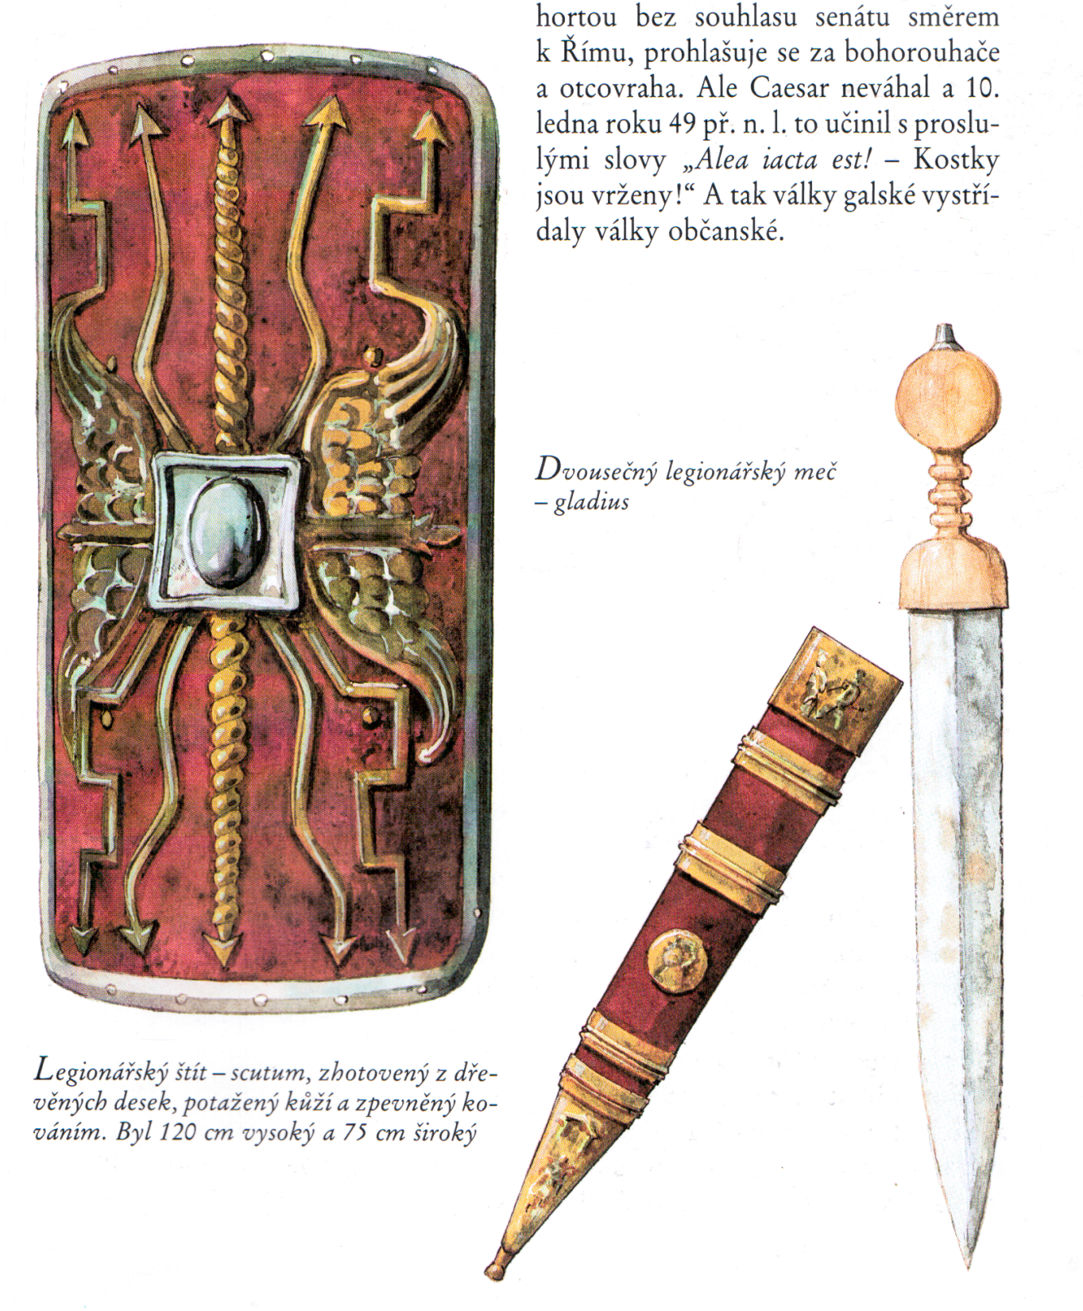
Štít a meč legionáře

Slide 13
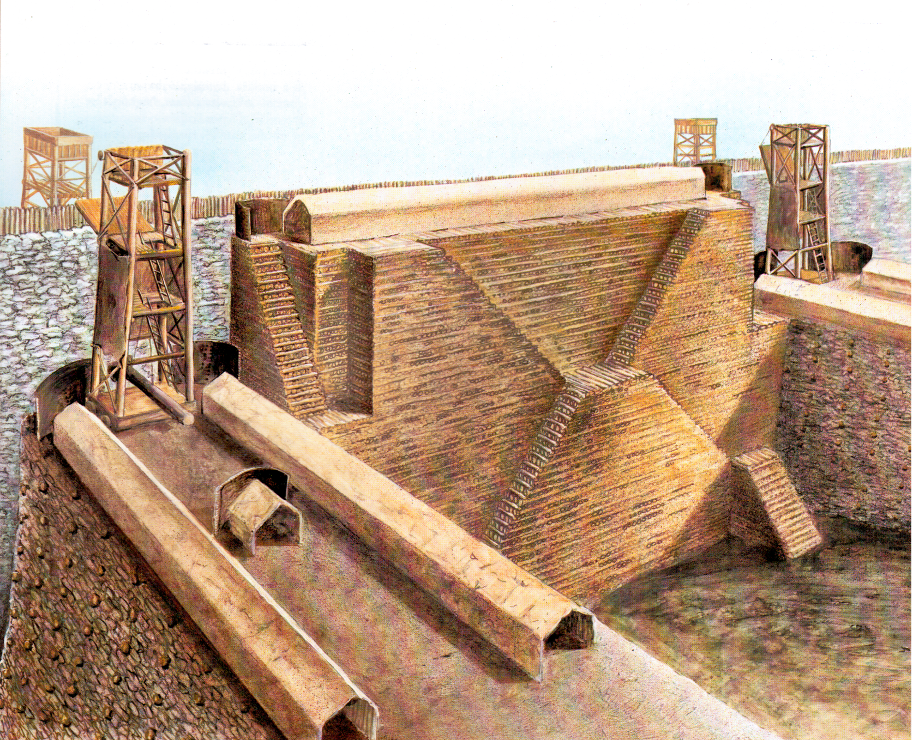
Římští ženisté stavěli dokonalá opevnění

Slide 14
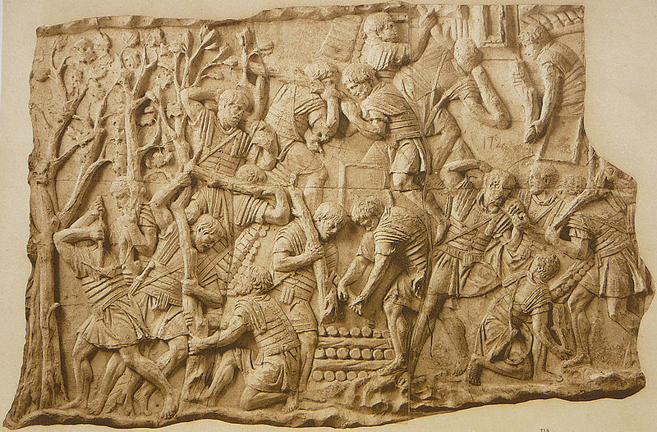
Římští ženisté

Slide 15
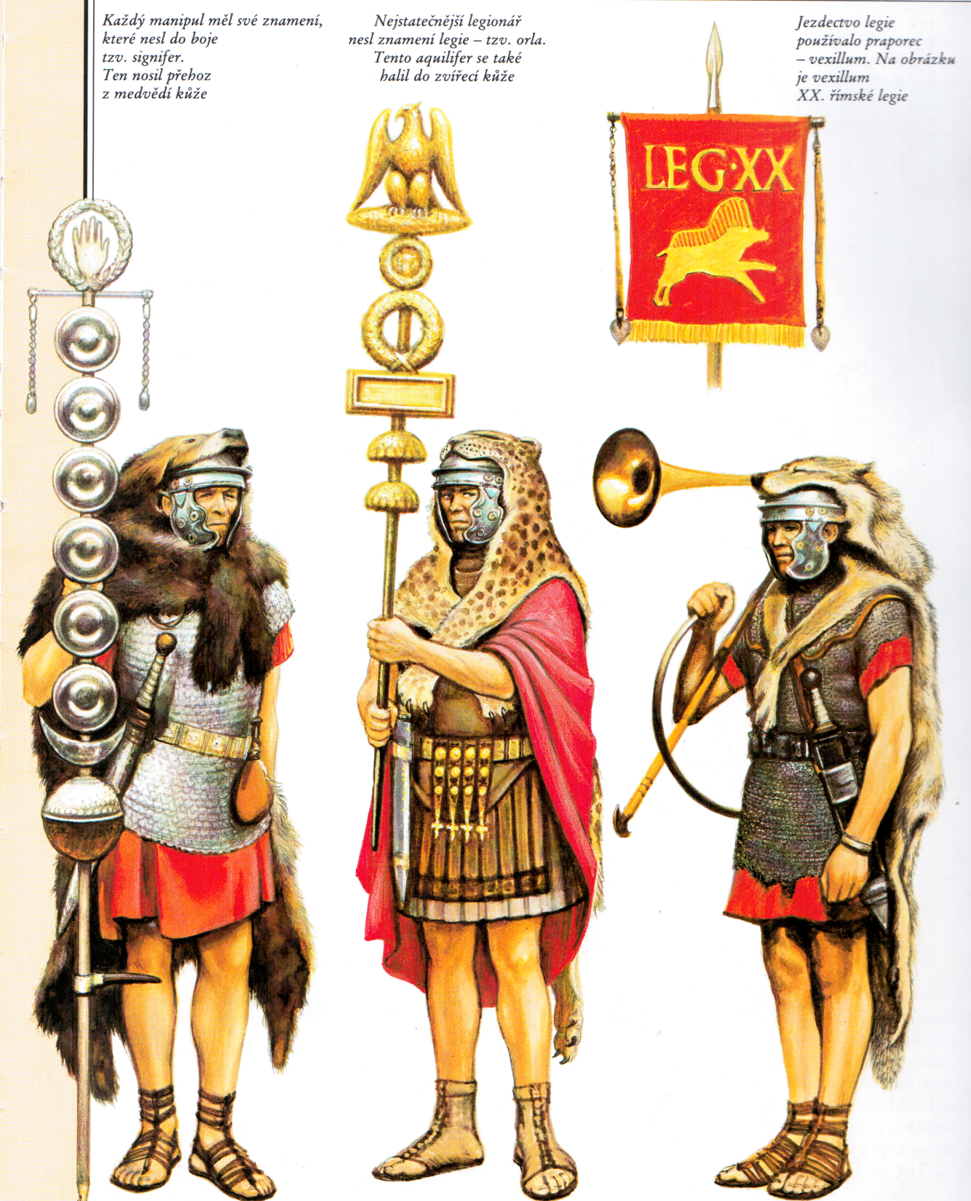
Znamení a praporce oddílů nejstatečnější nesl orla

Slide 16
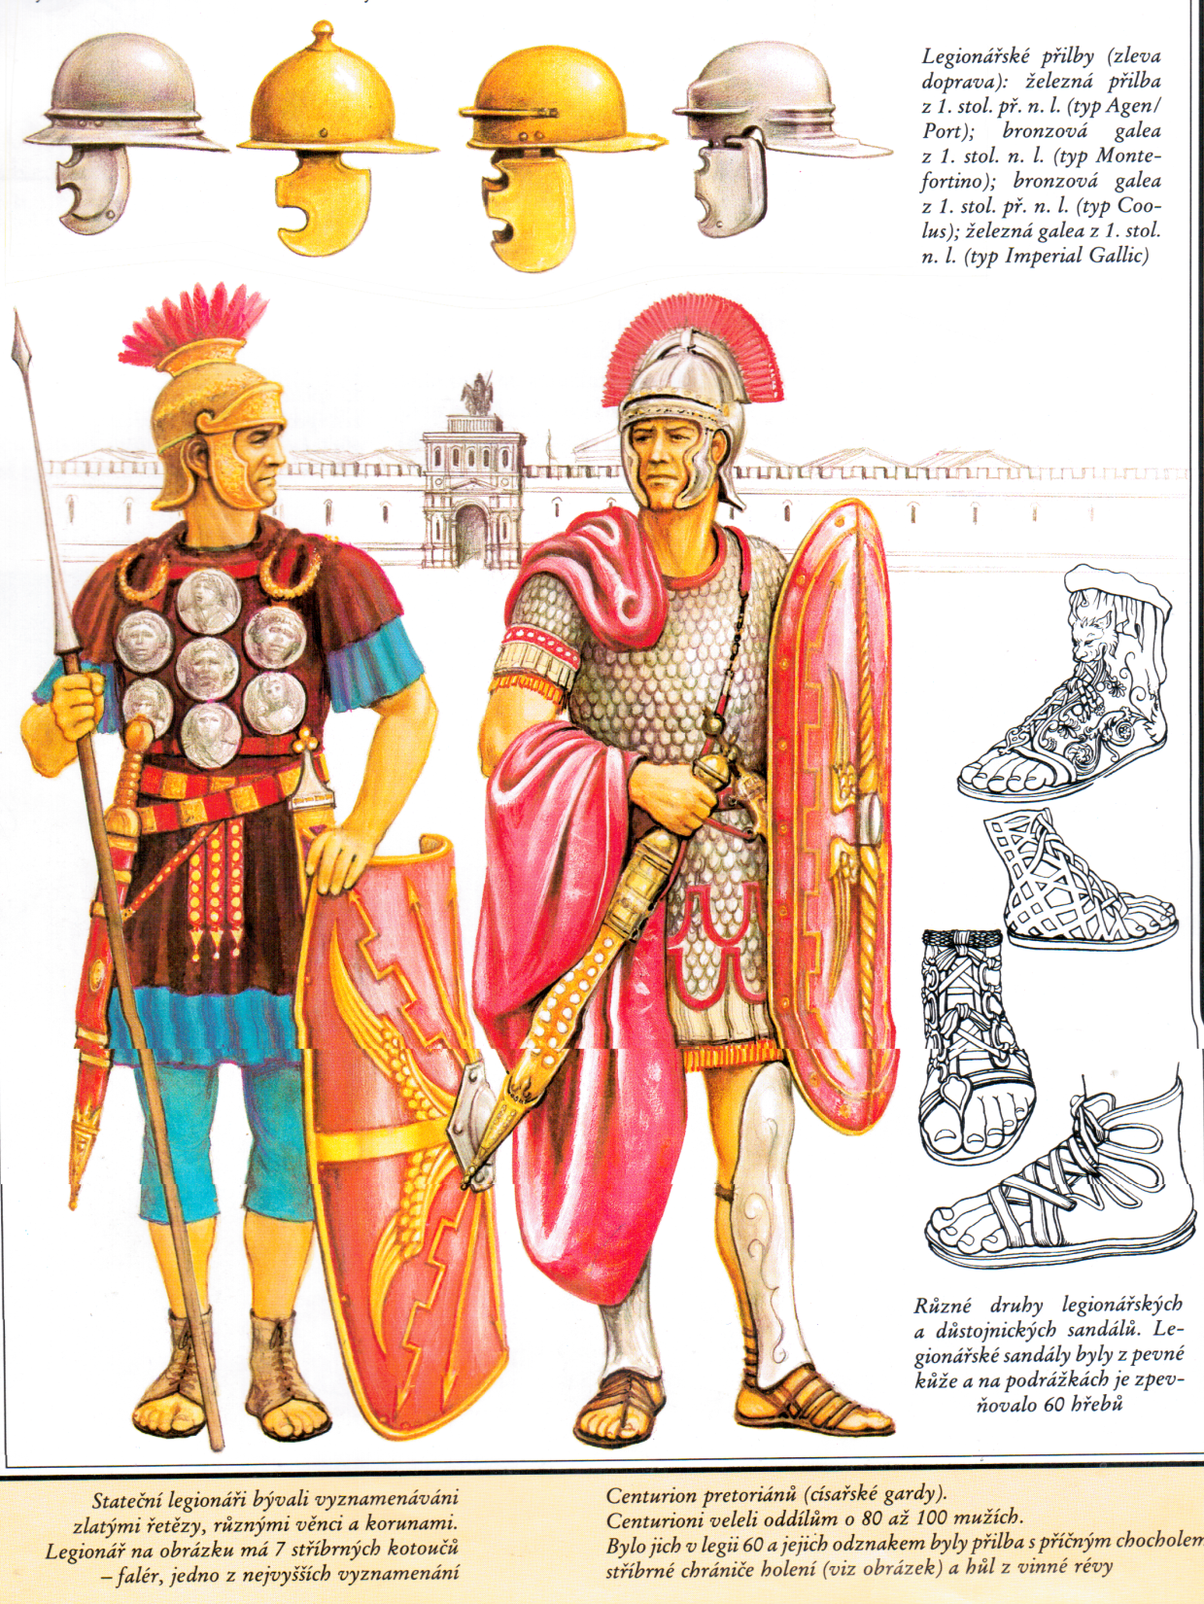
Legionářské přilby, sandály a vyznamenání

Slide 17
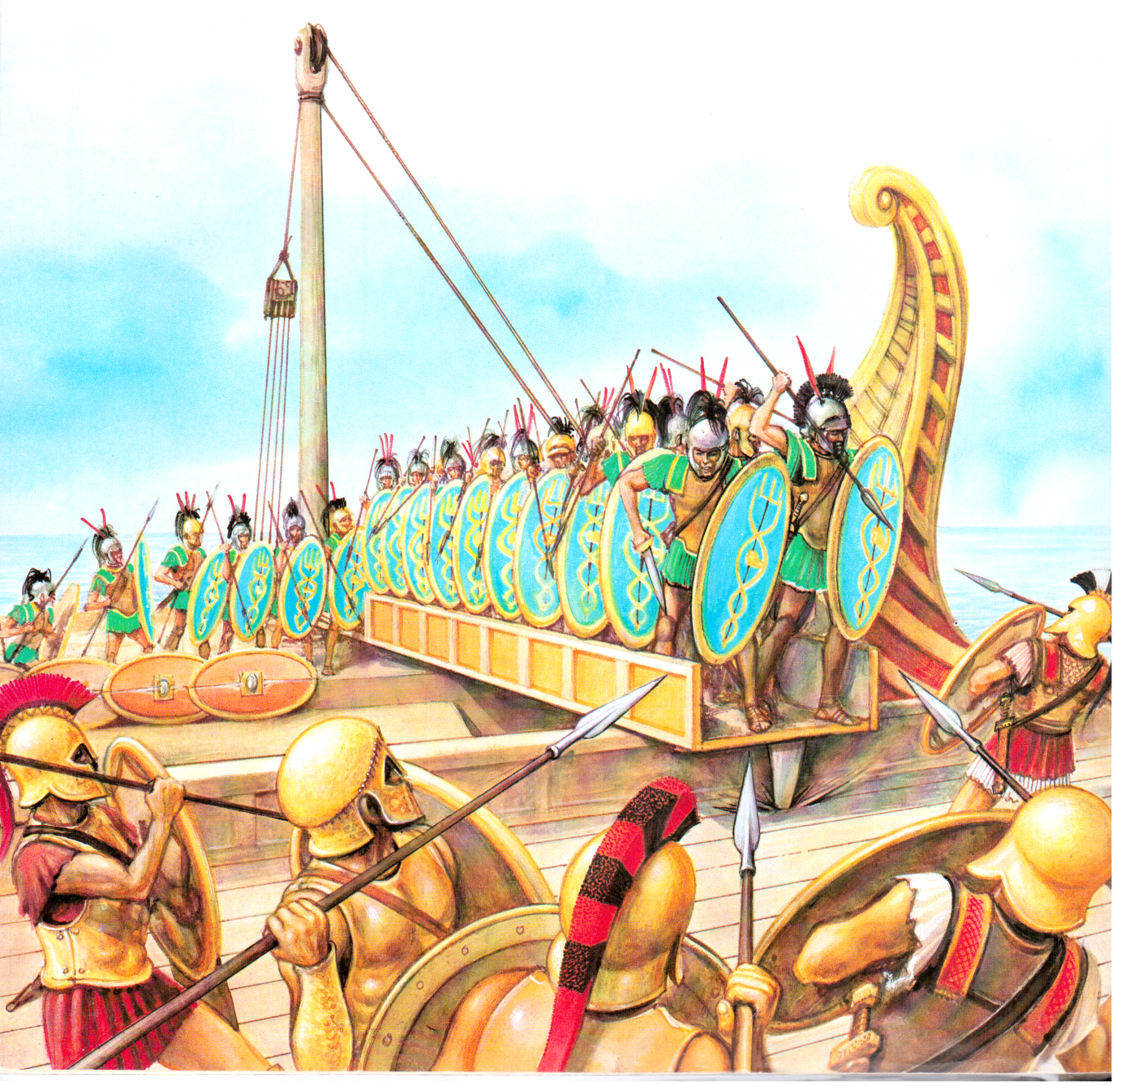
Římská válečná triéra s „havranem“

Slide 18
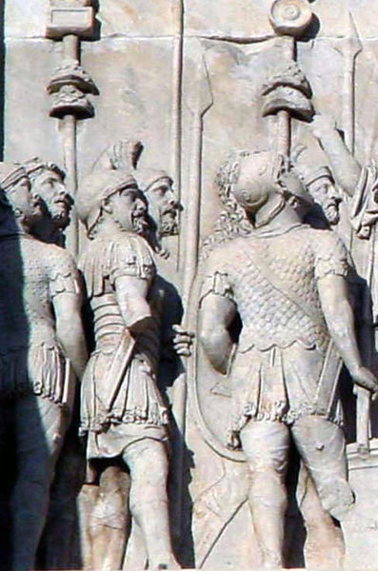
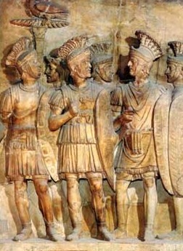
Římští vojáci na reliéfech

Slide 19
zdroje
Války a válečníci, Aventinum1992
http://cs.wikipedia.org/wiki/%C5%98%C3%ADmsk%C3%A1_legie

